Slide 1
Розробка природоохоронних та ресурсозберігаючих систем та технологій

Slide 2
Давидова Ірина Володимирівна
Лекції, практичні заняття
Доцент кафедри екології та природоохоронних технологій
Аудиторія 308 а
Тел.: 0671832283
Email: davydvairina2@gmail.com
div@ztu.edu.ua

Slide 3
Картографія з основами комп'ютерних технологій
Цикл дисциплін фахової підготовки
Нормативна дисципліна
Семестр: 4
Загальний обсяг: 90 годин
Кількість кредитів ECTS: 3 кредити

Slide 4
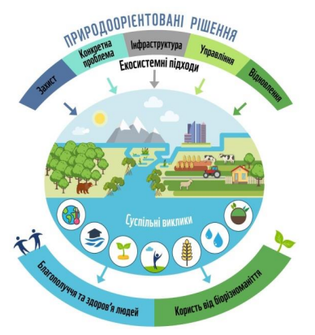
Мета викладання дисципліни
є формування основ інженерно-технічних знань і практичних навичок розробки природоохоронних систем та заходів захисту навколишнього середовища від антропогенних навантажень.

Slide 5
Розподіл навантаження
8 лекцій (16 годин)
16 практичних занять (32 годин)
Форма контролю – екзамен

Slide 6
Загальні та фахові компетентності
ЗК01. Здатність працювати у міжнародному контексті.
СK04. Здатність ініціювати, розробляти і реалізовувати комплексні інноваційні проекти у сфері екології та дотичні до неї міждисциплінарні проекти, лідерство під час їх реалізації.
СК10. Здатність застосовувати принципи збалансованого природокористування для забезпечення реалізації превентивних заходів з охорони довкілля та збереження природних ресурсів.

Slide 7
Програмні результати навчання
РН05. Розробляти та реалізовувати наукові та/або інноваційні інженерні проекти, які дають можливість переосмислити наявне та створити нове цілісне знання та/або професійну практику з врахуванням соціальних, етичних, економічних, екологічних та правових аспектів.
РН06. Застосовувати сучасні інструменти та технології пошуку оброблення й аналізу інформації з проблем екології та дотичних питань, зокрема, статистичні методи аналізу даних великого обсягу та/або складної структури, спеціалізовані бази даних та інформаційні системи.
РН10. Знати інноваційні технології захисту довкілля, які забезпечують мінімальне накопичення відходів, повторне використання води, ресурсоенергозбереження.
РН11. Знати екологічні закономірності, умови стійкості екосистем, умови, що забезпечують сталий розвиток, основні види антропогенного навантаження на довкілля.

